Slide 1


Python
O Grimório do Programador
Rafael Bezerra

Slide 2
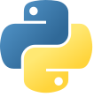
Bem-vindo ao universo do Python! Neste eBook, você encontrará dicas práticas e exemplos reais para aprimorar suas habilidades de programação de forma simples e direta.
Python é uma das linguagens mais populares e versáteis, e este guia foi criado para ajudá-lo a aprender de forma eficiente e aplicada, com foco em situações do dia a dia.
Prepare-se para desbravar o mundo da programação e dominar a magia do Python com cada linha de código!

Slide 3
1
Trabalhando com Listas: Adicionando e Acessando Dados
}
As listas são uma das estruturas de dados mais importantes em Python. Elas permitem armazenar múltiplos itens em uma única variável. Aqui estão algumas dicas simples para trabalhar com listas:

Slide 4
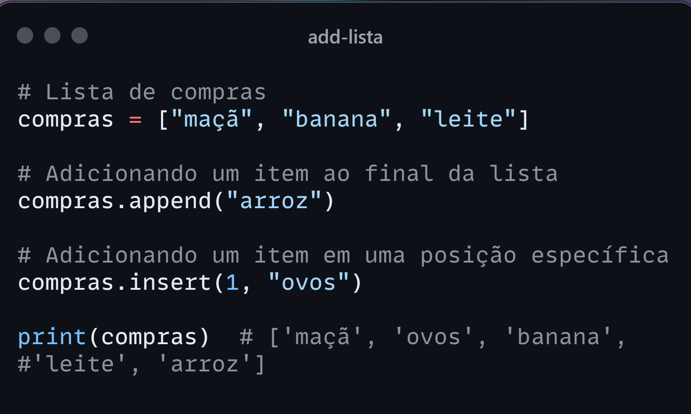
Adicionar Itens à Lista
Se você quiser adicionar novos itens a uma lista, pode usar o método append() ou insert().
Exemplo:

Slide 5
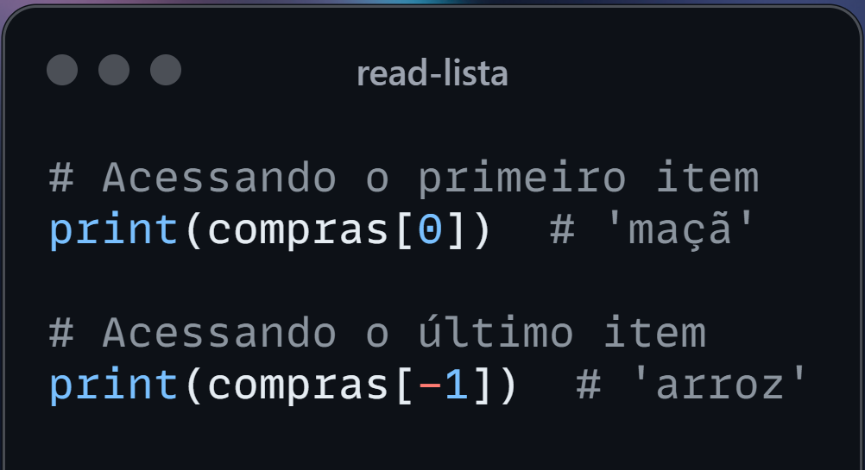
Acessando Itens da Lista
Você pode acessar qualquer item da lista usando o índice (começando de 0).
Exemplo:

Slide 6
2
Trabalhando com Dicionários: Acessando e Modificando Dados
}
Os dicionários são ideais para armazenar pares de chave-valor. Eles são úteis quando você precisa associar informações de maneira estruturada.

Slide 7
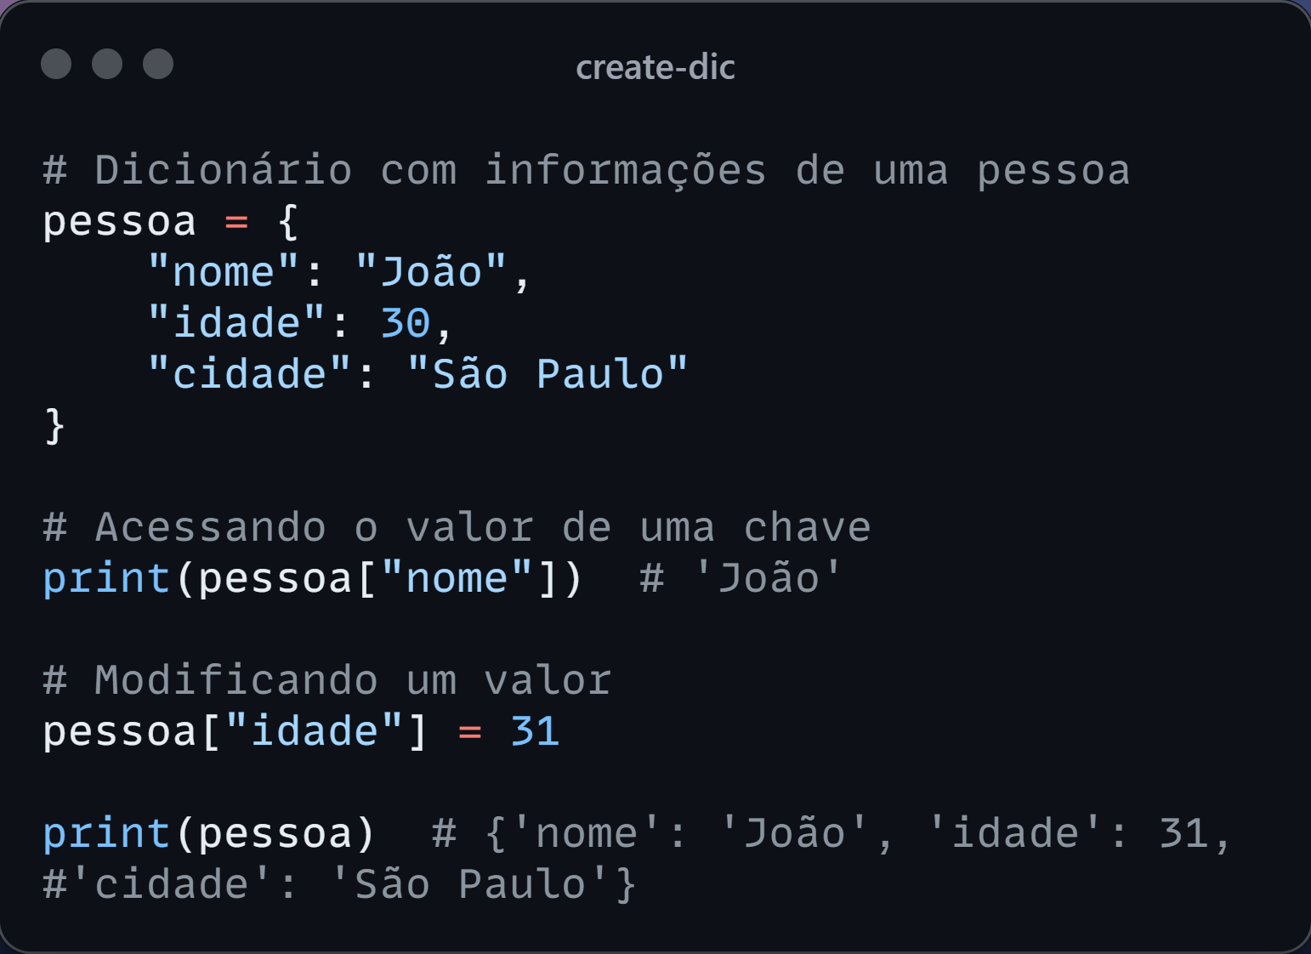
Criando e Modificando um Dicionário
Exemplo:

Slide 8
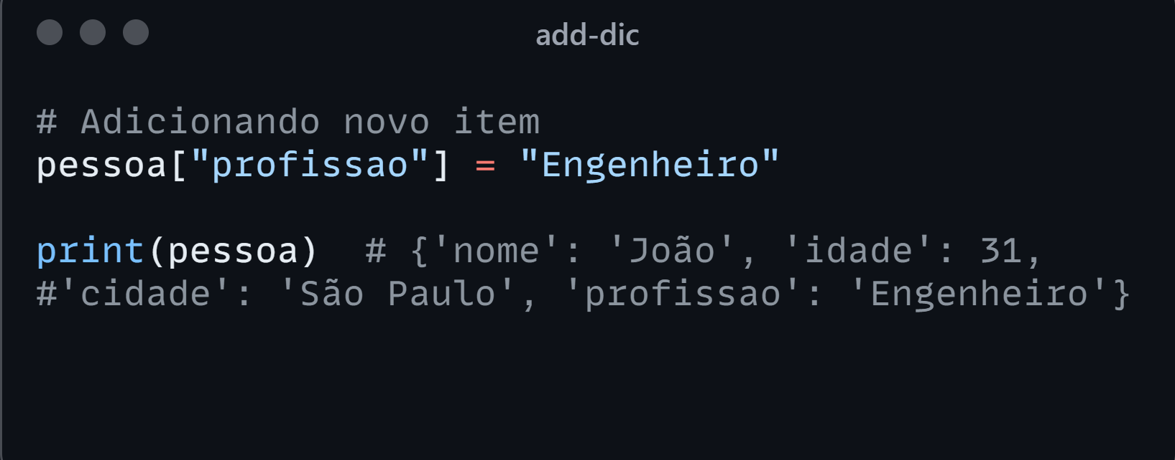
Adicionando Novos Itens ao Dicionário
Exemplo:

Slide 9
3
Condicionais: Tomando Decisões no Código
}
Condicionais ajudam a controlar o fluxo do programa, tomando decisões com base em certas condições.

Slide 10
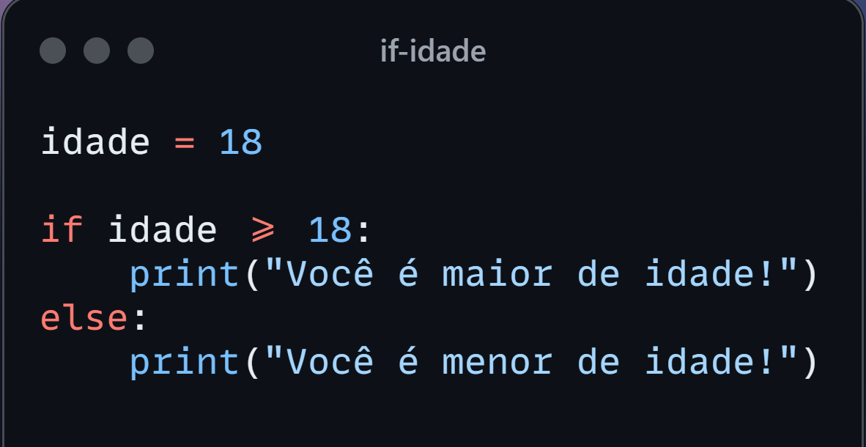
Uso Básico do if
Exemplo:
Neste exemplo, o programa decide o que imprimir com base no valor da variável idade.

Slide 11
4
Loops: Iterando sobre Dados
}
Os loops são essenciais para repetir ações sem precisar escrever o mesmo código várias vezes.

Slide 12
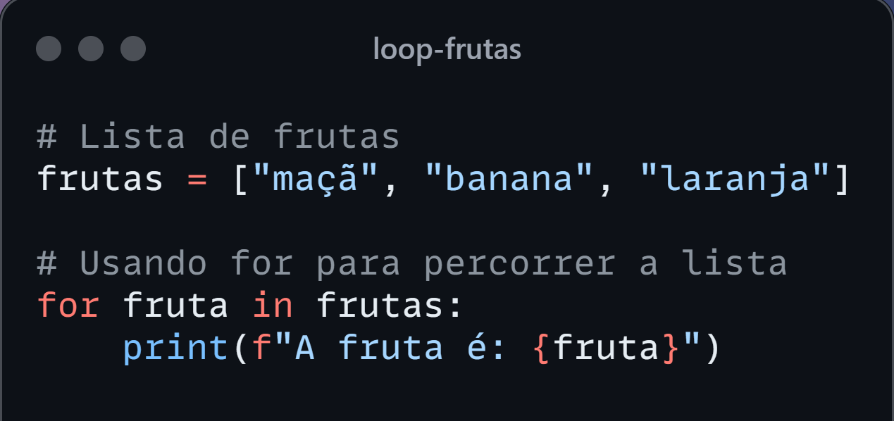
Loop for: Iterando sobre uma lista
Exemplo:

Slide 13
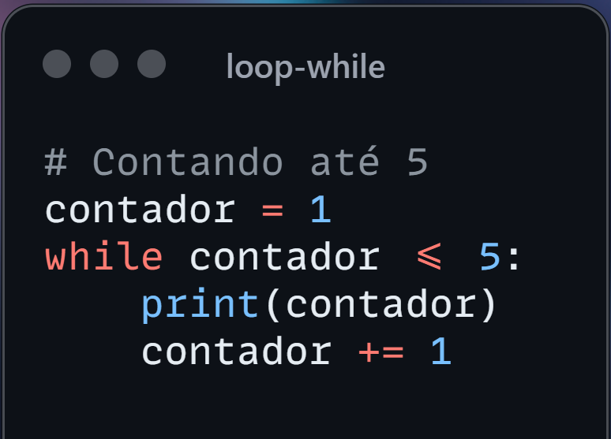
Loop while: Repetindo até uma condição ser falsa
Exemplo:

Slide 14
5
Funções: Organize seu Código
}
Funções são blocos de código que você pode reutilizar. Elas ajudam a tornar o código mais organizado e modular.

Slide 15
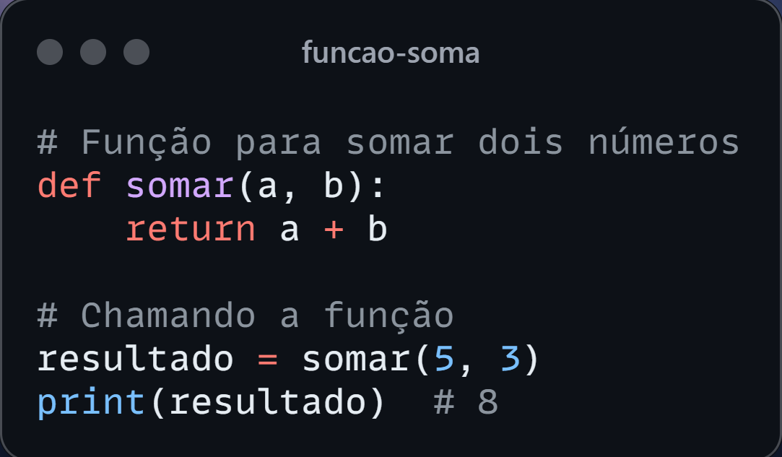
Definindo e Chamando uma Função
Exemplo:

Slide 16
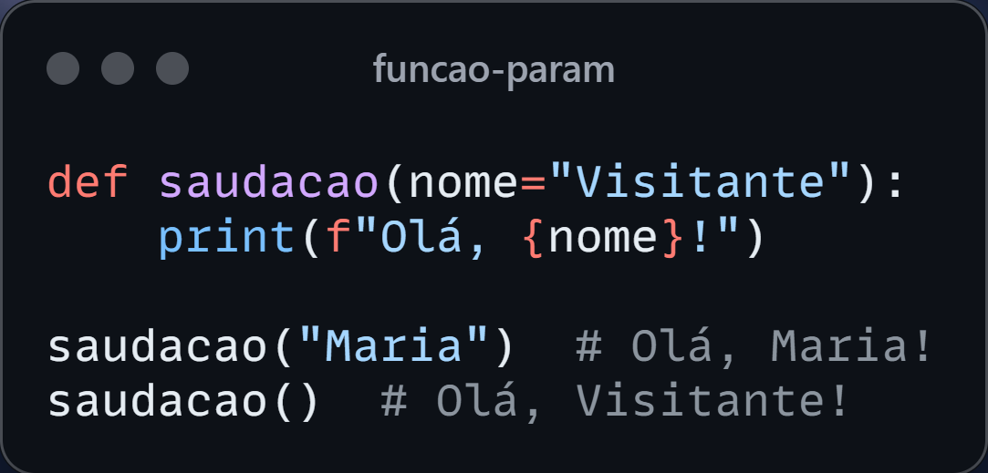
Funções com Parâmetros Opcionais
Você também pode definir valores padrão para parâmetros de função.
Exemplo:

Slide 17
6
Trabalhando com Arquivos: Leitura e Escrita
}
Você pode ler e escrever dados em arquivos com Python. Aqui está uma dica para isso:

Slide 18
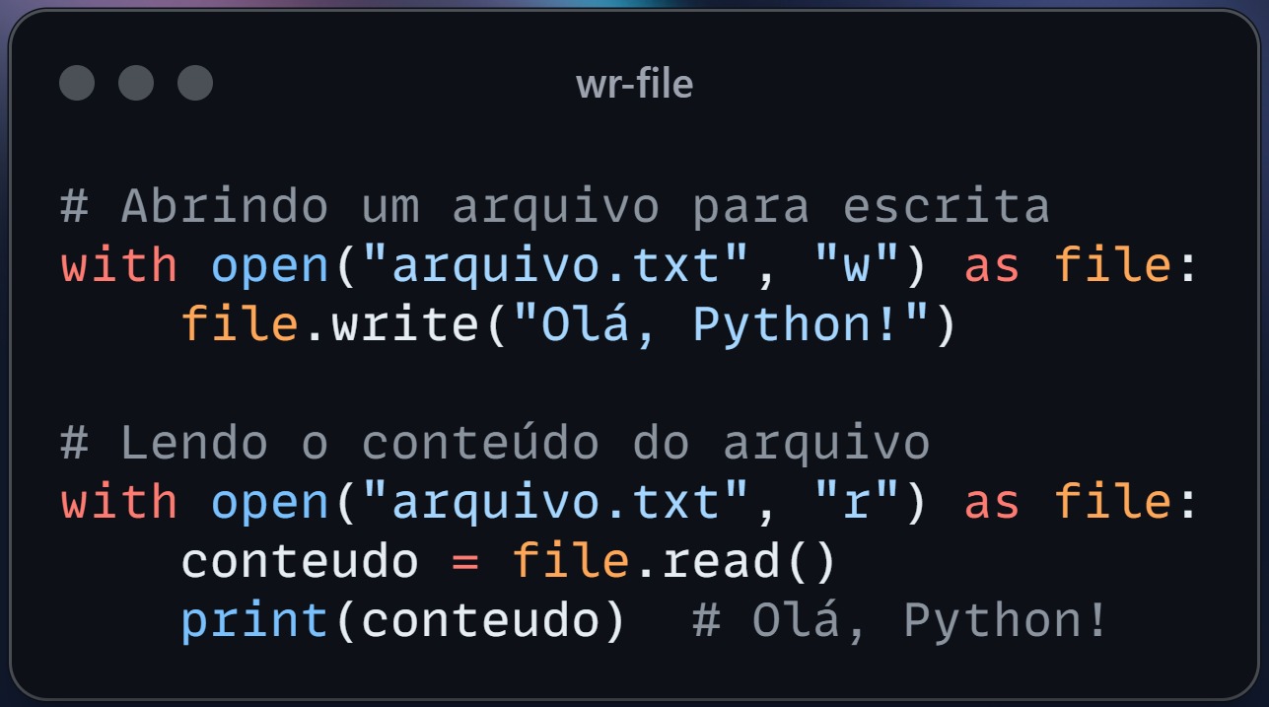
Escrevendo e Lendo Arquivos
Exemplo:
O with é usado para garantir que o arquivo seja fechado automaticamente após a operação.

Slide 19
Agradecimentos
}

Slide 20

Obrigado por ler até aqui!
Este eBook foi gerado por IA e diagramado por um humano. O passo a passo se encontra em meu Github no link abaixo.
https://github.com/RafaSant13/prompts-recipe-to-create-a-ebook
}

